Slide 1


Reina-epidemiamalli
Miten avoin tiede toimii käytännössä
Jouni Tuomisto
1.12.2020
Notes:
REINA-epidemiamalli: miten avoin tiede toimii käytännössä?
Maaliskuussa 2020 joukko koodareita, tutkijoita, matemaatikkoja ja lääkäreitä oli huolissaan koronaepidemian tilanteesta Suomessa. Aktiivisen kirjeenvaihdon kautta he löysivät toisensa ja kehittivät agenttipohjaisen REINA-epidemiamallin. Miten malli syntyi, miten se eroaa aiemmista malleista, ja miten sen toteutuksessa hyödynnettiin avointa tiedettä?

Slide 2
Sisällys
Miksi tämä esitys on THL:n seminaarisarjassa ja mikä on Kausal oy
Koronatilanne maaliskuussa 2020 ja Reina-epidemiamallin synty
Reina-mallin kehitystyö esimerkkinä avoimesta tieteestä
Avoin tiede ja uudet julkaisukanavat
Kotiin viemisiä
Esitys löytyy: http://fi.opasnet.org/fi/Tiedosto:Reina-epidemiamalli.pptx
Notes:
Koronajulkaisujen määrä ja Medrxivin rooli
Mitä voidaan nyt sanoa ja miten tämä uusi tieto muuttaa tilannetta

Slide 3
Miksi tämä esitys on THL:n seminaarisarjassa
Esitys käsittelee THL:n ydintehtäviä: tutkimustyötä, terveysriskejä ja päätöksenteon tukemista.
Reinan ketterä, avoin toteutus on opettavainen esimerkki avoimesta tieteestä.
Esityksessä yhdistyy ulkopuolinen ja sisäpuolinen näkemys THL:n kannalta kiinnostavaan aiheeseen.
Esityksen pääaiheena on avoin tiede eikä koronaepidemia tai -politiikka.

Slide 4
Disclaimer:
Tämä esitys ei edusta Kausal oy:n virallista kantaa, vaan kaikki näkemykset ovat esittäjän omia.

Slide 5
Kausal oy on keväällä 2020 perustettu startup. Autamme kaupunkeja seuraamaan ilmasto-ohjelman edistymistä,
viestimään siitä sidosryhmille ja
johtamaan ilmastotyötä tehokkaammin.

Slide 6
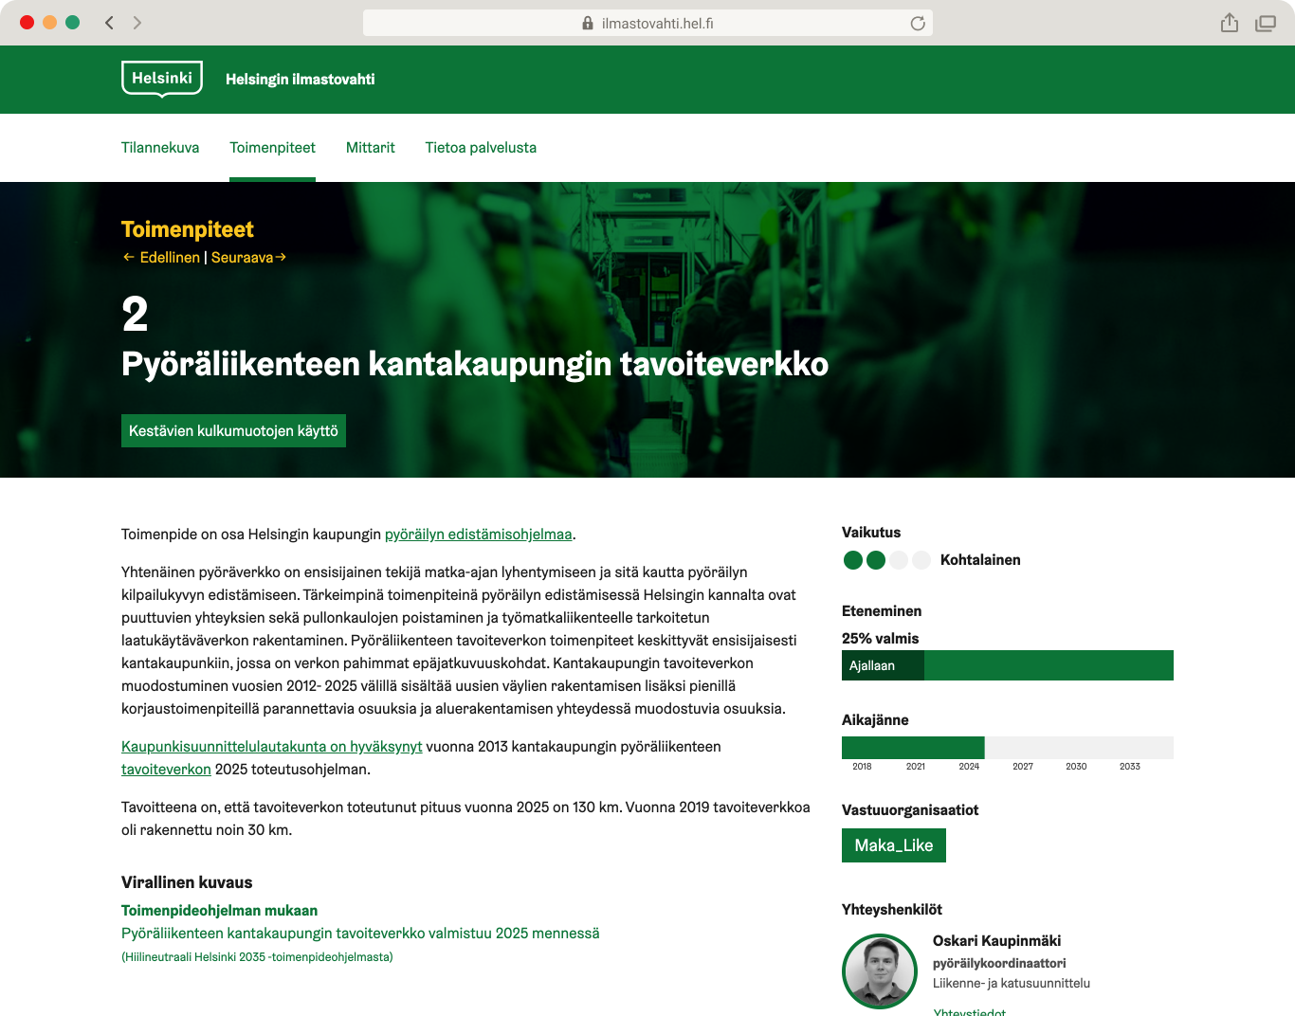
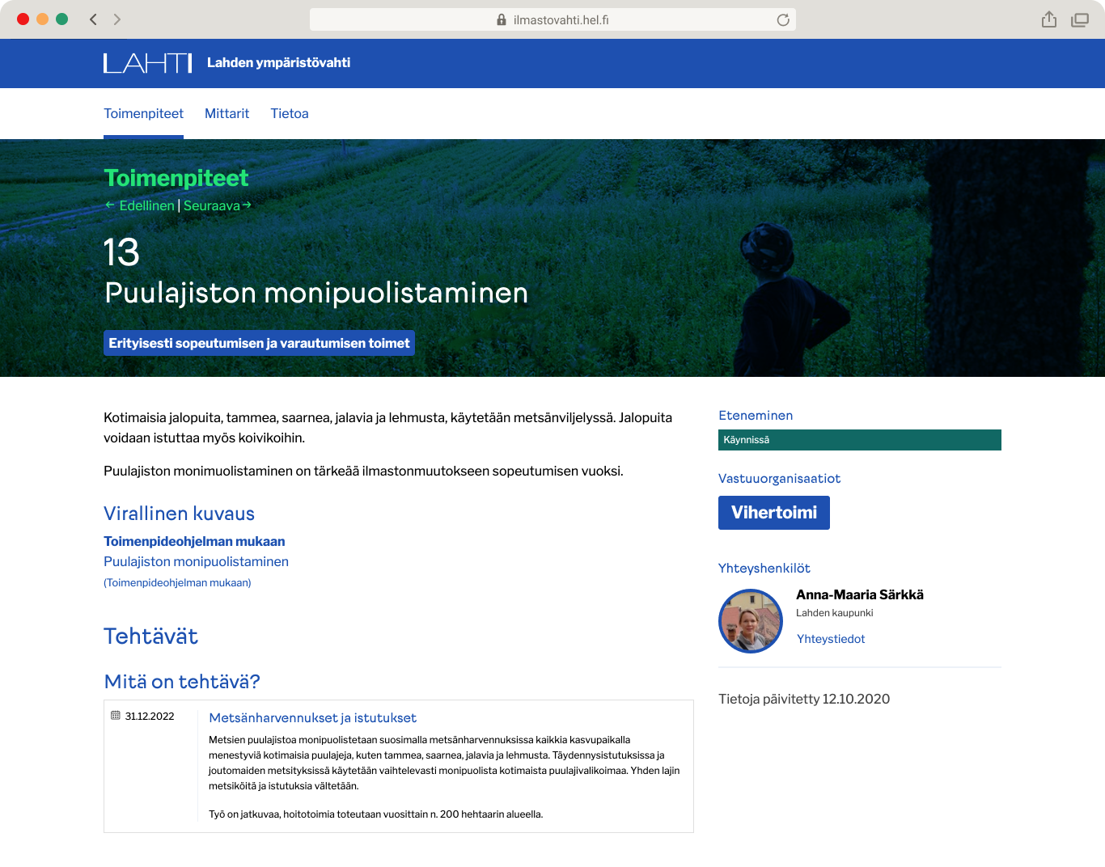
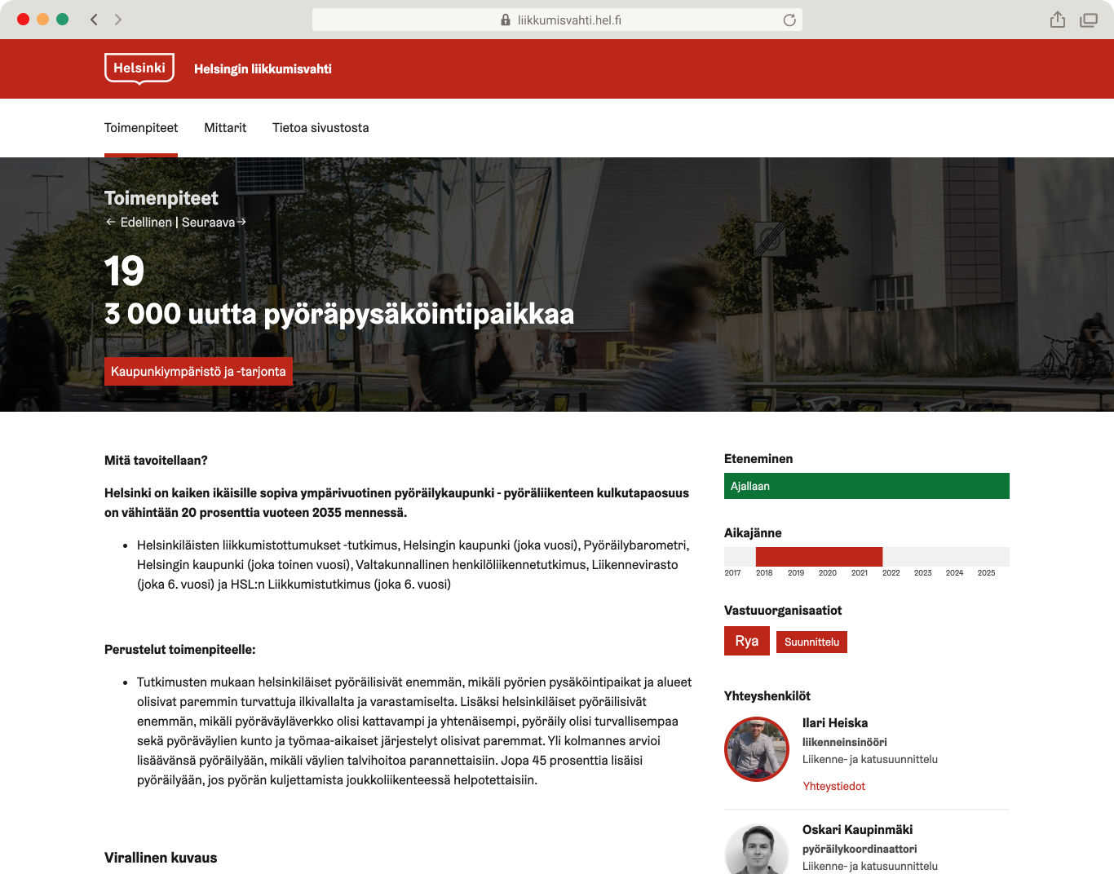
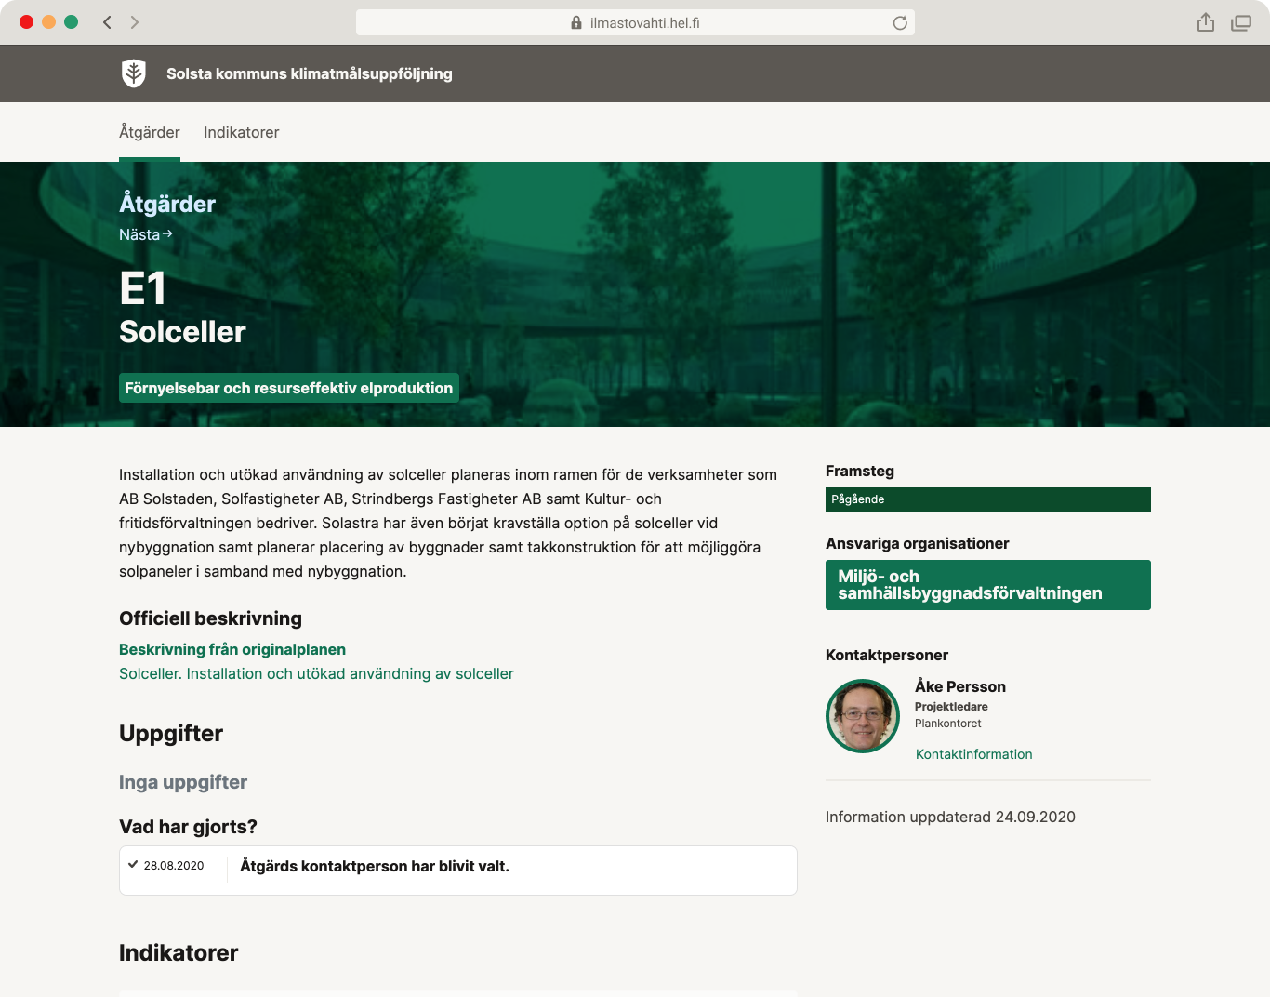
Helsingin ilmastovahti ilmastovahti.hel.fi
Lahden ympäristövahti
lahdenympäristovahti.fi
Helsingin liikkumisohjelma
liikkumisvahti.hel.fi
Solsta kommun (demo ruotsiksi) klimat.solstakommun.se

Slide 7
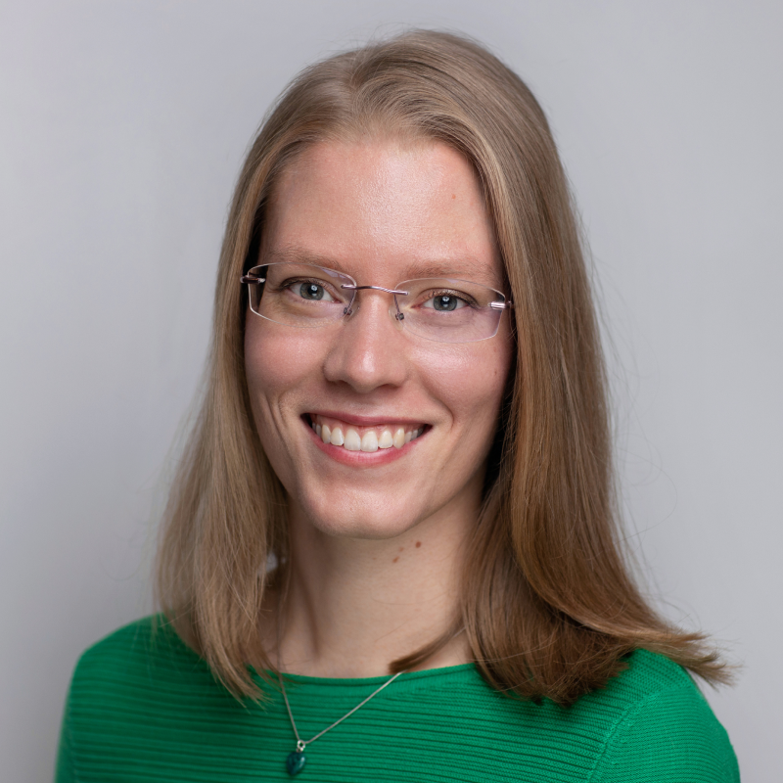
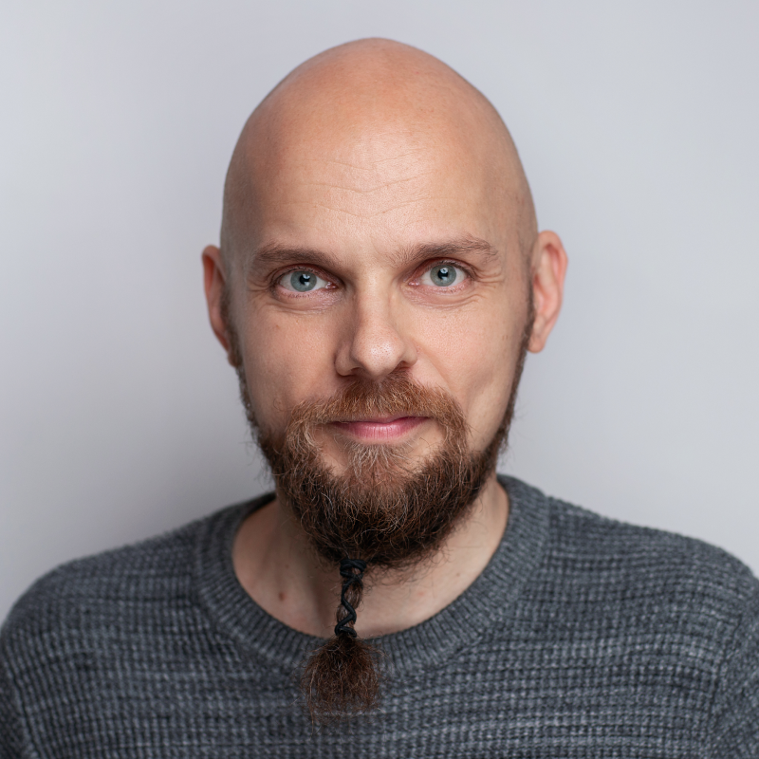
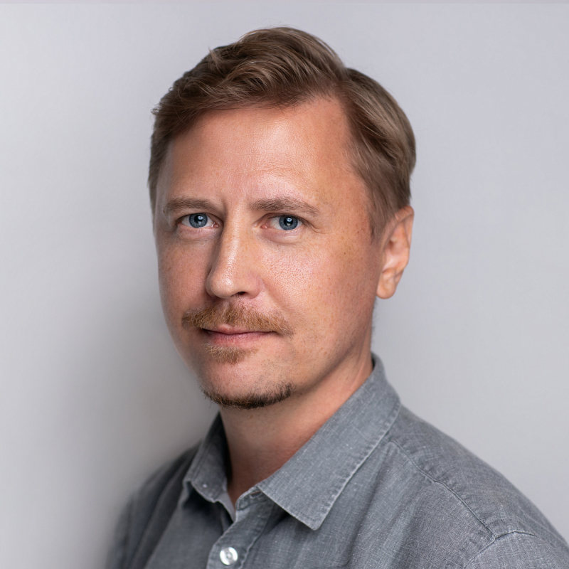
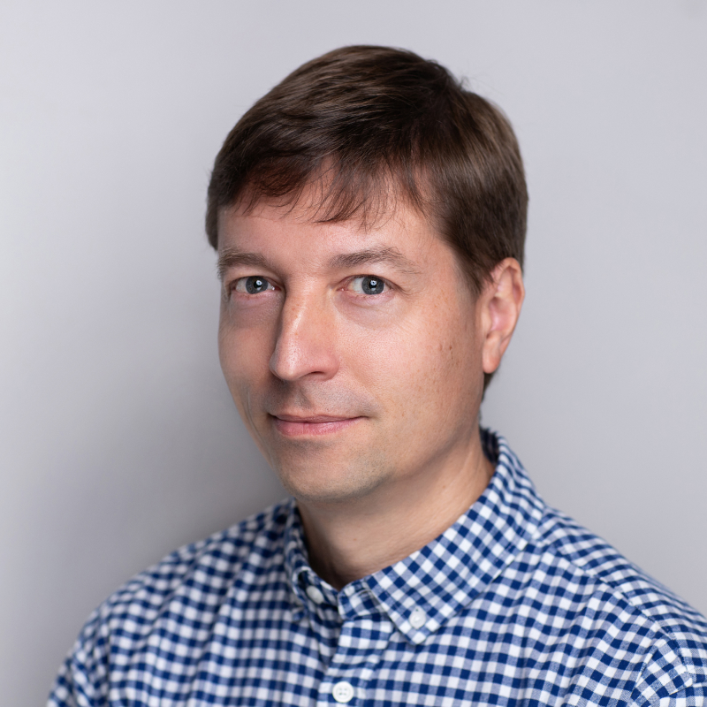
Tiimi
 | Sonja-Maria Ignatius Perustaja, toimitusjohtaja - DI, LuK Helsingin kaupunki, Maa- ja metsätalousministeriö, Suomen ympäristökeskus, Skanska |  | Juha Yrjölä Perustaja, teknologia - johtava ohjelmistokehittäjä Yomi Technologies Ltd., Nokia Multimedia, Solid Boot Oy, Helsingin kaupunki
 | Tero Tikkanen Perustaja, design - TaM Aalto-yliopisto, Vaisala, Byfar Studio, Helsingin kaupunki, Investopedia (NYC) |  | Jouni Tuomisto Perustaja, tiede ja tutkimus - LT, dosentti Terveyden ja hyvinvoinnin laitos, Harvardin yliopisto

Slide 8
Covid-19-tilanne maaliskuussa 2020
Notes:
Reina-mallin kehitys alkoi 20.3.2020.

Slide 9
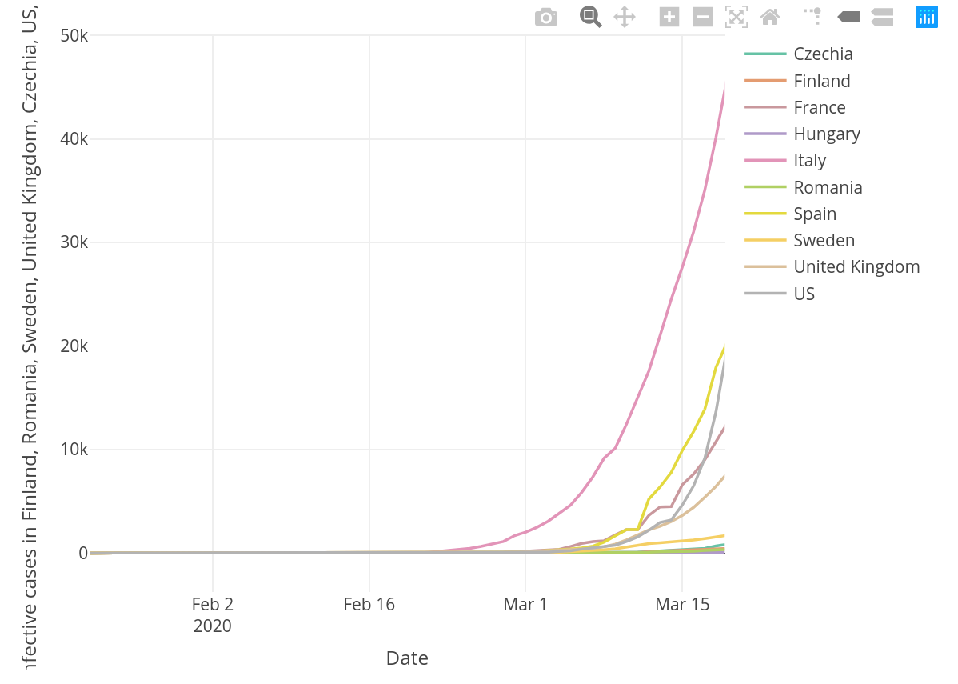
Aktiivisia tapauksia eri maissa
Tilanne 2020-03-20
Oletuksena, että tapaukset aktiivisia jopa 20 pv

Slide 10
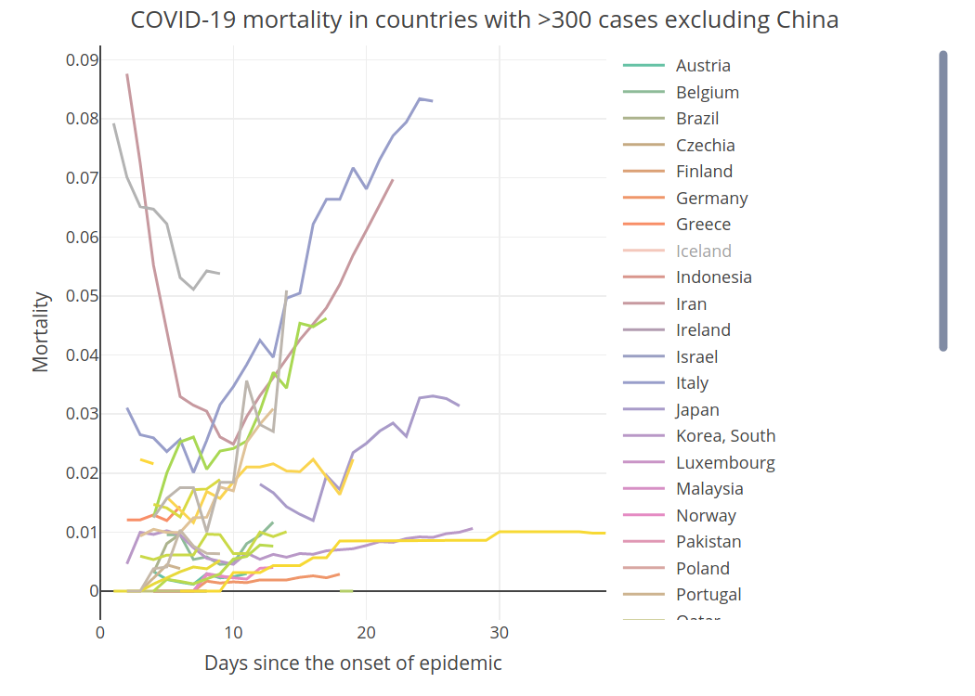
Tapauskuolleisuus kun 100 tapausta ylitetty
Tilanne 2020-03-20
Nopeimmat nousijat:
Italia
Iran

Slide 11

Koronatilanteen selvittäminen
vaikeaa: joka puolella näkemyksiä.
Mihin tilanne Suomessa voisi mennä?
Miten eri toimet vaikuttavat?

Slide 12
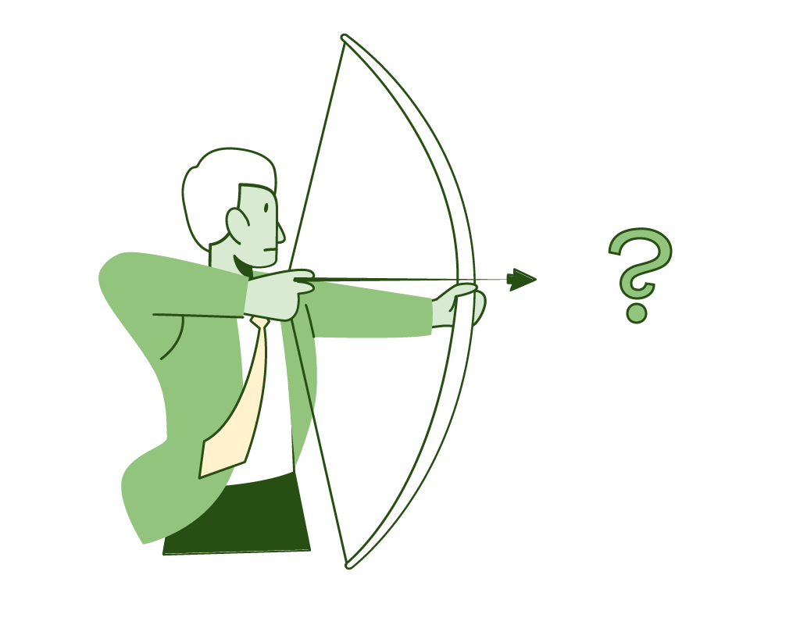
Päätelmä: tarvitaan epidemia- malli, jota kuka tahansa voi käyttää skenaarioiden ja toimenpiteiden tarkasteluun:
Mikä toimii ja mikä ei?

Slide 13

Malliin pitää kerätä uusin tieto parametreista mutta mahdollistaa käyttäjän muutokset. Toimintaperiaate:
Realistinen
Epidemiologinen
Vuorovaikutusverkollinen
Agenttipohjainen

Slide 14
Reina: agenttipohjainen epidemiamalli
Notes:
Reina-mallin kehitys alkoi 20.3.2020.

Slide 15
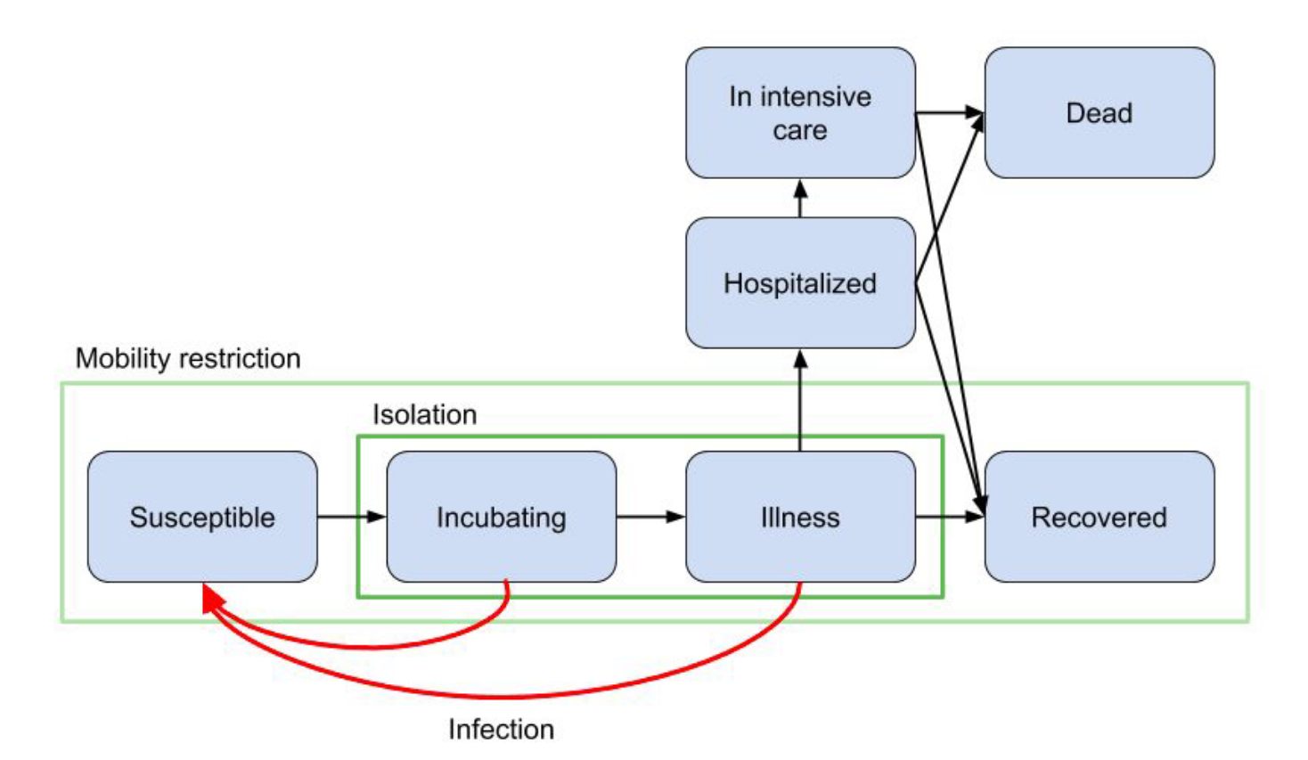
Reina-mallin väestötilat ja -muutokset
reina.kausal.tech

Slide 16
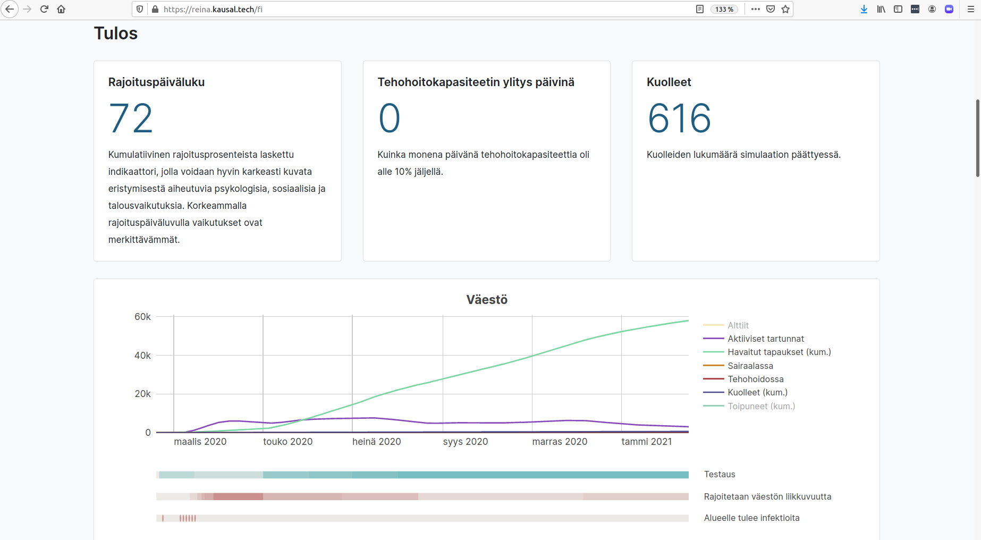

Slide 17
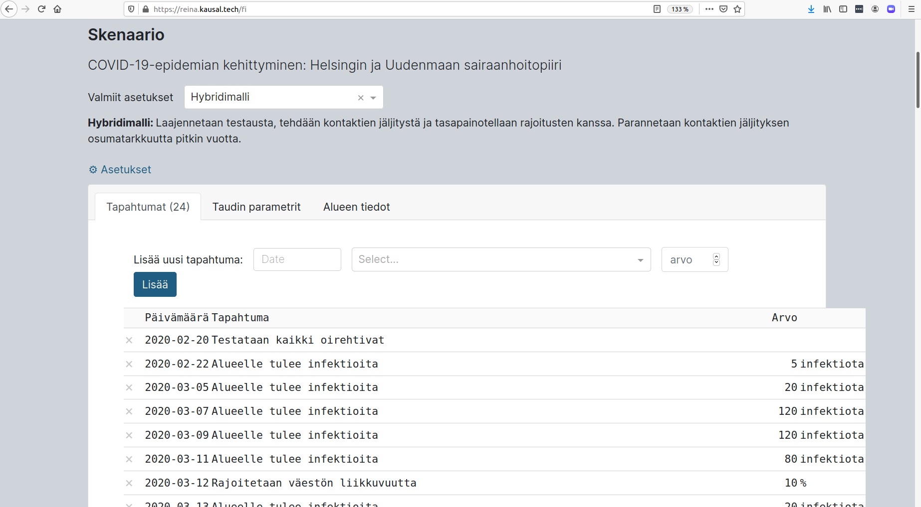

Slide 18
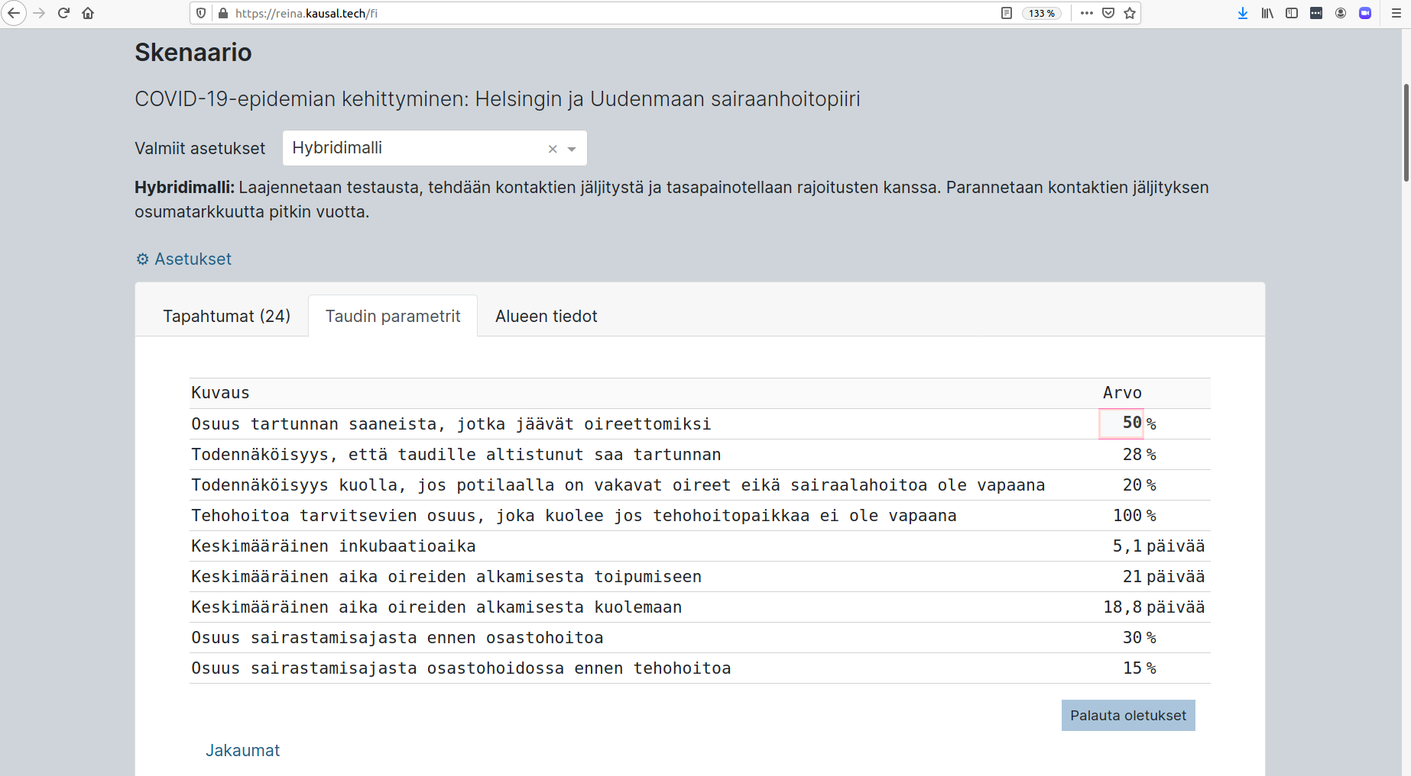

Slide 19
Reinan ominaisuuksia
Interaktiivisuus: useimmat parametrit ovat käyttäjän muutettavissa suoraan nettikäyttöliittymästä.
Agenttipohjaisuus: mahdollistaa yksilöihin ja ryhmiin kohdistuvien toimenpiteiden tarkastelut.
Nopeus: 1.6 miljoonan agentin mallin kahden vuoden ajo kestää < 15 s.
Avoimuus: Avointa lähdekoodia, vapaus kehittää edelleen.

Slide 20
Aikajana
13 maaliskuuta: Blogi “Useimmat COVID-19-kuolemat eivät ole väistämättömiä”, sähköpostirinki alkaa muotoutua huolestuneista asiantuntijoista
17 maaliskuuta: valmiuslaki voimaan
20 maaliskuuta: tarvitaan avoin koronaepidemiamalli, Reinan koodaus alkaa.
27 maaliskuuta 03:00: Alfaversio toimii netissä, kommentteja pyydetään koronaringistä.
27 maaliskuuta 13:30: ensimmäinen palaveri uusien asiantuntijoiden kanssa
9 huhtikuuta: käsikirjoitus Reinasta lähetetään MedRxiviin

Slide 21
Koronarinki: itseorganisoitunut asiantuntijoiden ryhmä koronaepidemiaa pohtimassa
Notes:
Reina-mallin kehitys alkoi 20.3.2020.

Slide 22
Koronaringin jäsenistöä
Professoreita eri aloilta (osa emeritus)
Matemaatikkoja, tutkijoita, koodareita
Lääkäreitä, kliinikoita, työterveysasiantuntijoita
Infektioepidemiologeja, mikrobiologeja
Kansanedustajia
Toimittajia
Ministeriöiden virkamiehiä
Notes:
Self-service
roles

Slide 23
Koronaringin viestintää
Noin tusina ydinryhmäläistä, jotka viestivät tiiviisti sähköpostilla.
Akuuttien kysymysten ratkaisemiseksi muodostetaan 2-4 hengen pikaryhmiä, jotka käyvät sähköposti- tai slack-keskustelua tai tapaavat lyhyessä etäkokouksessa yleensä jo samana päivänä.
Mukaan päästetään kaikki halukkaat osallistujien suostumuksella (tietääkseni ketään ei ole estetty).
Notes:
Self-service
roles

Slide 24
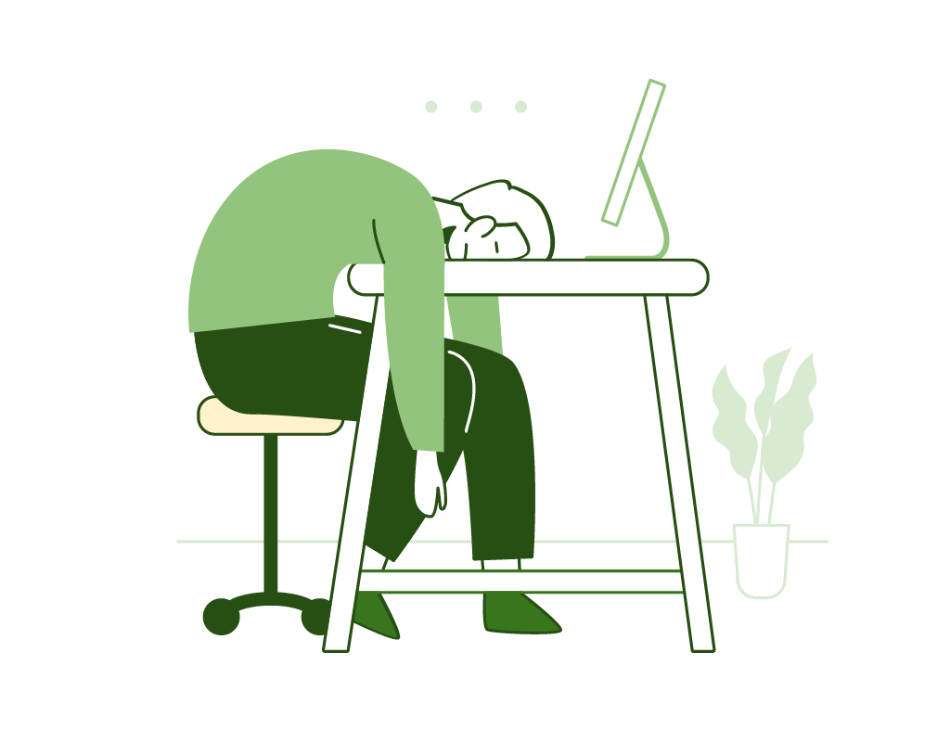
Toimintamalleja (koronarinki toimii vaikka itse välillä huilaa)
Journal Club: kiinnostava artikkeli tai uutinen nostetaan arvioitavaksi jo samana päivänä.
Keskeiset muuttujat (Rt, IFR, CFR, oireettomien osuus) keskustellaan ja päivitetään jokaisen uuden tiedon jälkeen.
Päivittyvät dokumentit Google drivessa: tilannekuva selviää vaikkei itse ole kokouksissa.
Notes:
Difficult to intervene

Slide 25

Koronarinki ja laajempi koronaverkosto
Koronarinki on vain osa laajempaa koronaverkostoa, jossa on lukuisia itseorganisoituneita ryhmiä.
Ryhmät viestivät keskenään erityisesti kartoittaakseen mahdollisia yhteisiä toimintakohteita ja kertoakseen omasta toiminnastaan.
Eri ryhmillä on omat tavoitteensa ja painotuksensa, kuten Reina-ryhmällä osana koronarinkiä.
Notes:
No ongoing transparency

Slide 26
Kokemuksia toiminnasta
Tutkimustyön perusperiaatteet (avoimuus, dataan tukeutuminen ja kritiikki) toteutuivat itseorganisoituneissa verkostoissa.
Työssä vertaisarvioitiin nopeasti juuri ne asiat, jotka oman työn (Reina-mallin tms) kannalta olivat tärkeitä.
Uusi tieto muutettiin saman tien toimivan mallin parametreiksi.
Edettiin nopeasti pieninä ryhminä mutta pidettiin muut tietoisina tilanteesta.
Notes:
Self-service
roles

Slide 27
Muita itseorganisoituneita ryhmiä koronaverkostossa
Notes:
Reina-mallin kehitys alkoi 20.3.2020.

Slide 28
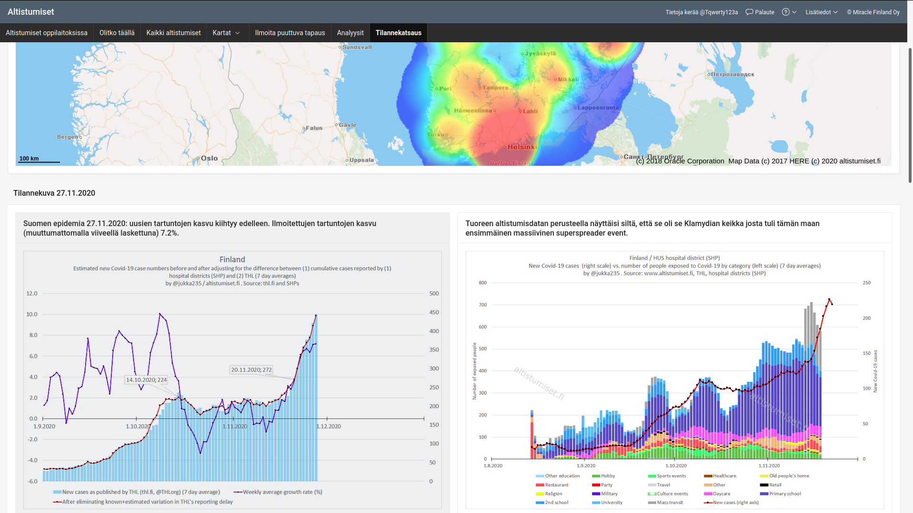
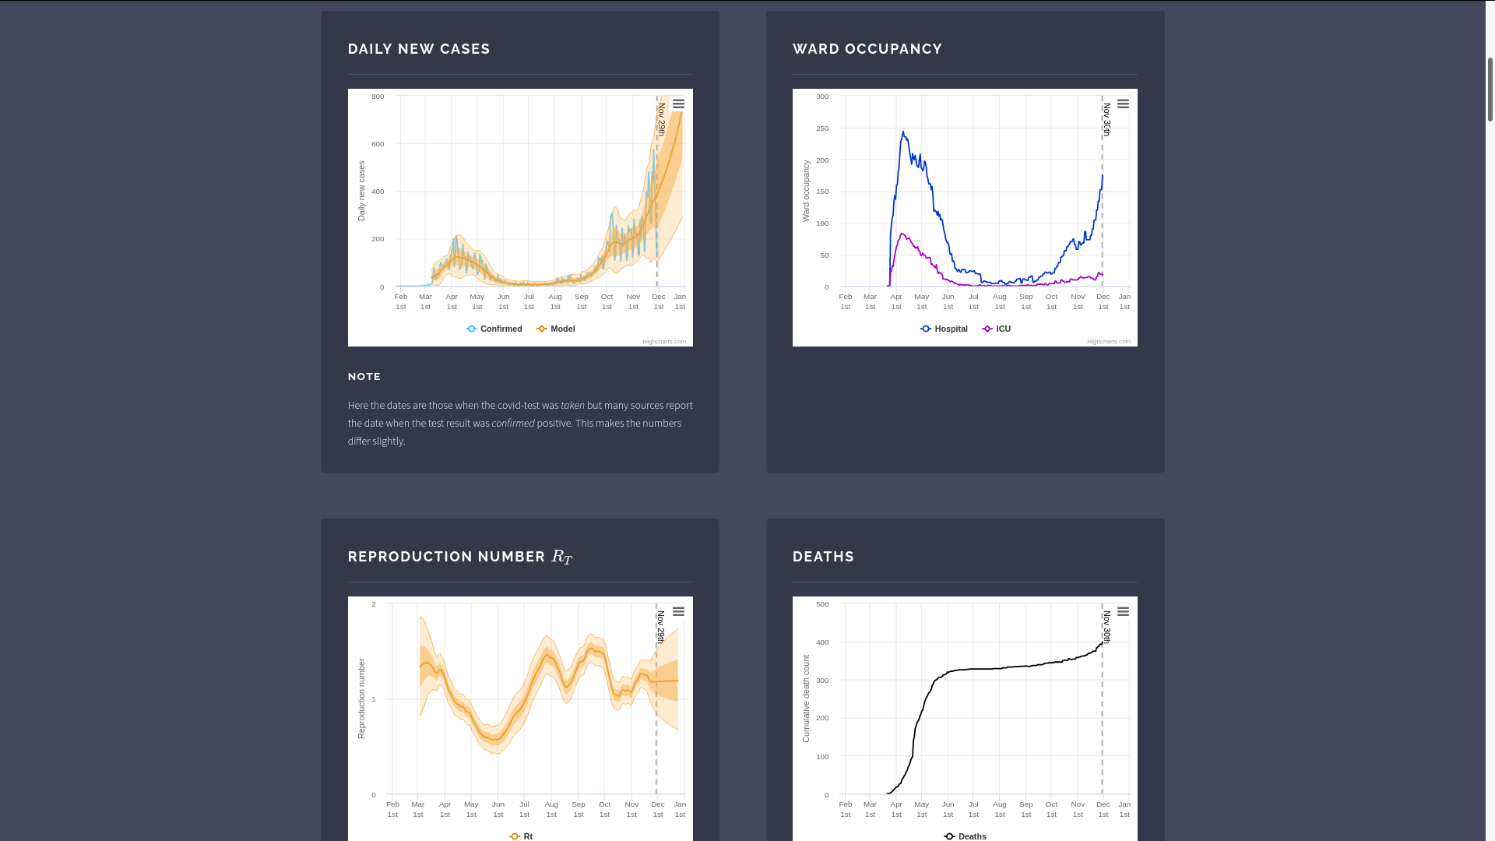
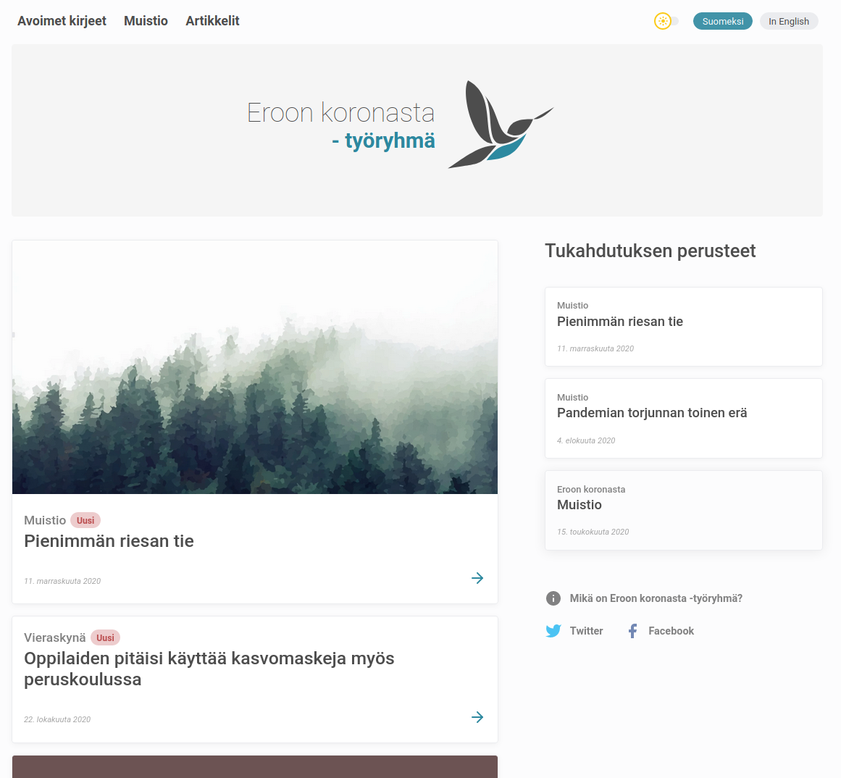
altistumiset.fi
eroonkoronasta.fi
covid19.solanpaa.fi

Slide 29
Avoimen tieteen periaatteet
Notes:
Reina-mallin kehitys alkoi 20.3.2020.

Slide 30
Avoimen tieteen julistus 2020-2025 (TSV)
Allekirjoittajana 64 tutkimuslaitosta tai organisaatioita ja 61 yksityishenkilöä Suomesta.
Periaatteet:
toimintakulttuurin avoimuus
tutkimusjulkaisujen avoin saatavuus
tutkimusaineistojen ja -menetelmien avoin saatavuus
oppimisen ja oppimateriaalien avoimuus.
Notes:
Self-service
roles

Slide 31
Koronatutkimuksen julkaisemisesta: esijulkaisualustojen merkitys
Notes:
Reina-mallin kehitys alkoi 20.3.2020.

Slide 32
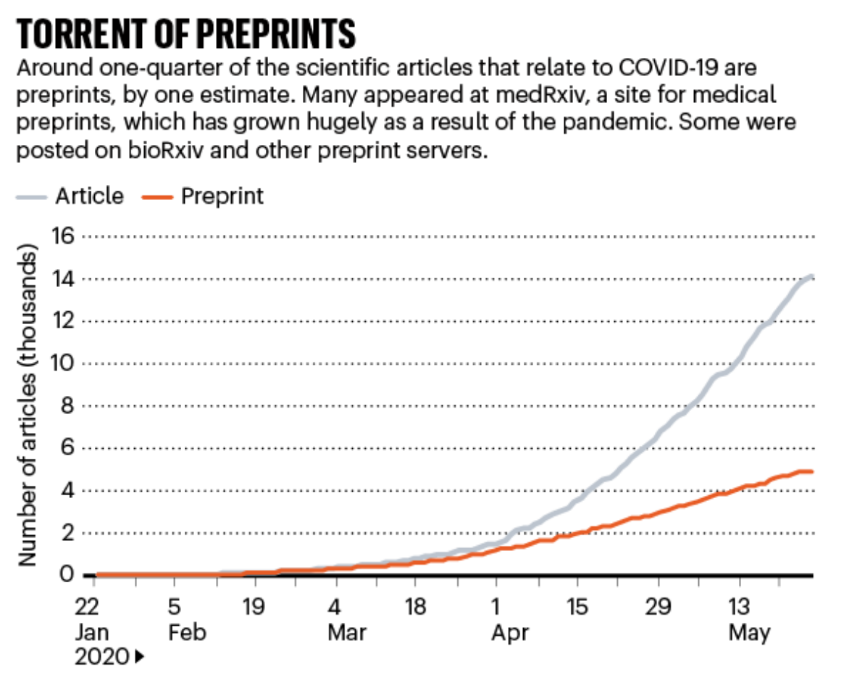
Koronatiedettä julkaistiin paljon esijulkaisualustoilla
Notes:
Callaway, 2020-06-03 Will the pandemic permanently alter scientific publishing? https://doi.org/10.1038/d41586-020-01520-4

Slide 33
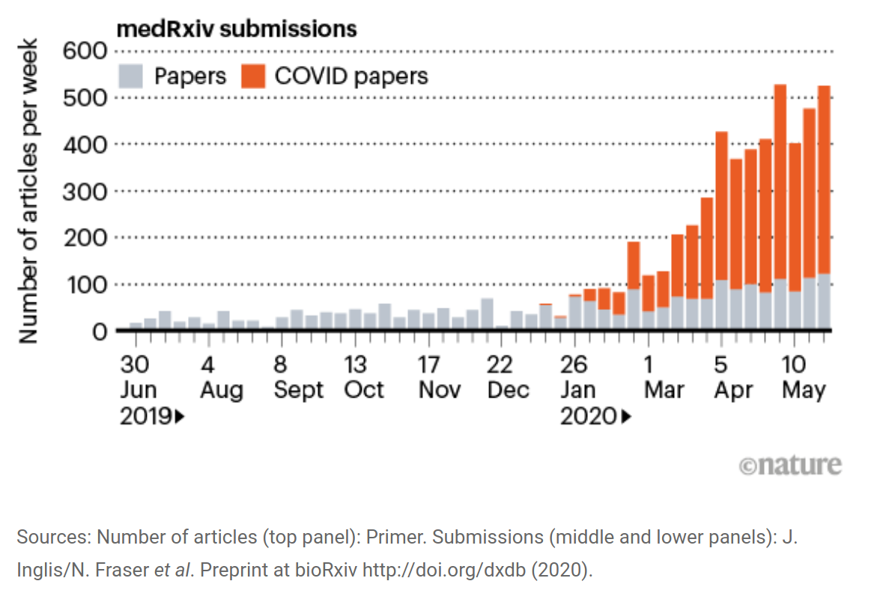
Käsikirjoituksia alkoi tulla julki jo helmikuussa
Notes:
Callaway, 2020-06-03 Will the pandemic permanently alter scientific publishing? https://doi.org/10.1038/d41586-020-01520-4

Slide 34
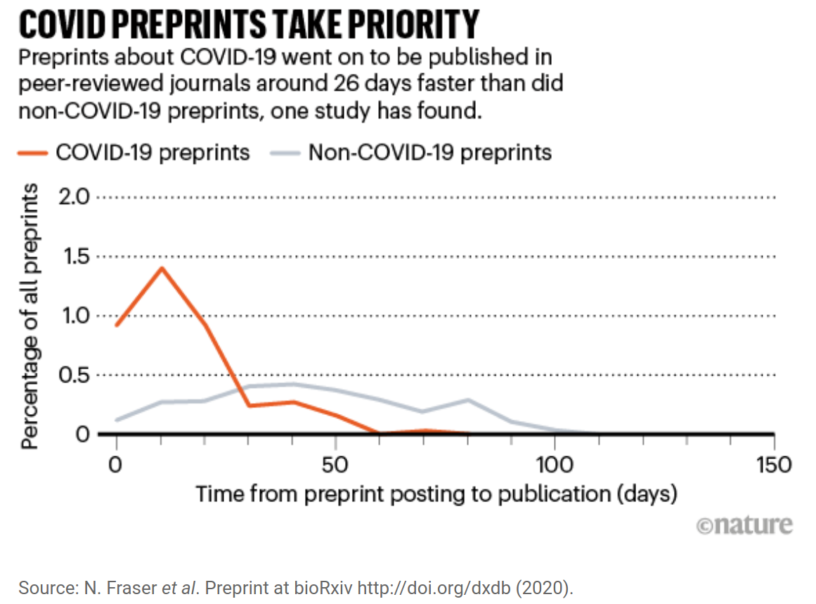
Covid-19-käsikirjoitukset vertaisarvioitiin nopeutetulla aikataululla, mutta ...
Notes:
Callaway, 2020-06-03 Will the pandemic permanently alter scientific publishing? https://doi.org/10.1038/d41586-020-01520-4

Slide 35
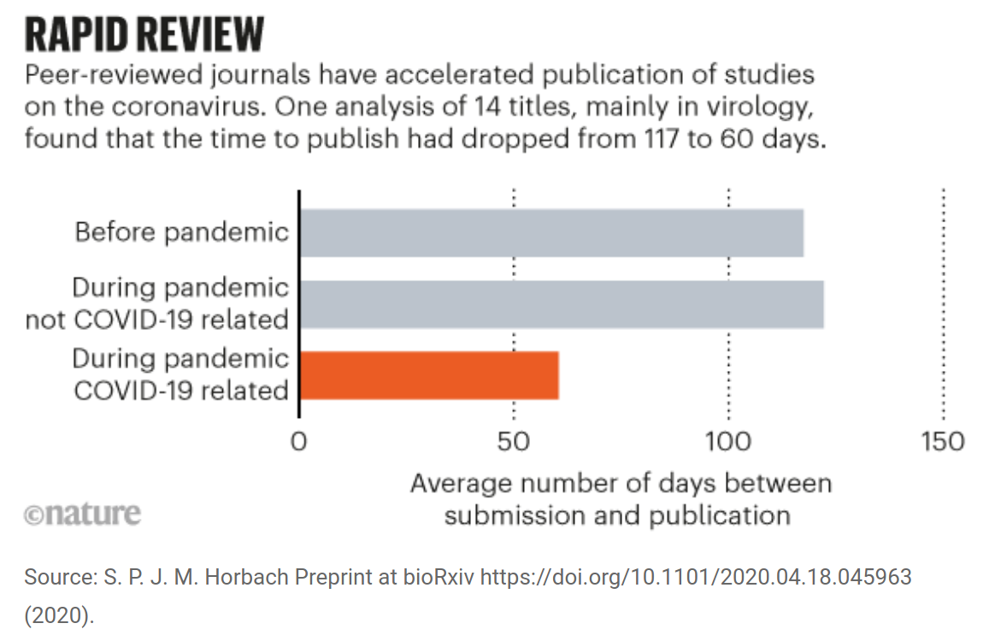
...julkaisuviive on silti 2 kk.
Notes:
Callaway, 2020-06-03 Will the pandemic permanently alter scientific publishing? https://doi.org/10.1038/d41586-020-01520-4

Slide 36

Kotiin viemisiä
Koronakevään “pikatieteestä” voisi ottaa oppia tutkimuslaitoksen arkeen.
Mikä on kansanterveydelle tärkeintä, mitä voimme tänään tehdä?
Tuotetaan riittävän hyviä tuotoksia nopeasti organisaatioista riippumatta.
Kaikki tieto kaikkien käyttöön ilman rajoituksia.

Slide 37
Kiitos
Jouni Tuomisto, CSO
jouni.tuomisto@kausal.tech
Esitys: http://fi.opasnet.org/fi/Tiedosto:Reina-epidemiamalli.pptx

Slide 38
